Slide 1



Rastgele orman algoritması nedir nasıl kullanılır?
Veri Madenciliğine Giriş
http://youtube.com/bmdersleri
Hazırlayan ve Sunan:ELİF ÇETİN
Tarih : 20/08/2021
Sürüm : v1

Slide 2

İçindekiler
Giriş
Rastgele Orman algoritması nedir?
Tarihçesi
Neden Rastgele Orman algoritması?
Rastgele Orman algoritması nasıl çalışır?
Gerçek hayat analojisi
Rastgele Orman algoritmasının kullanıldığı alanlar
Rastgele Orman algoritmasının avantajlar ve dezavantajlar:
Önemli Hiperparametreler:
Karar Ağaçları ve Rastgele Ormanlar Arasındaki Fark:
Nasıl Oluşturulur?
Sonuç
Kaynaklar
http://youtube.com/bmdersleri

Slide 3
GİRİŞ
Makine öğrenmesinde, veri biliminde ve istatistikte; sınıflandırma , bilgisayar programının verilen veri girişinden öğrendiği ve sonrasında yeni gözlemleri sınıflandırmak için bu öğrenmeyi kullandığı denetimli öğrenme yaklaşımıdır. Sınıflandırma sorunlarının bazı örnekleri şunlardır: ses tanıma, el yazısı tanıma,kimlik tanıma, doküman snıfladırma vb.
Bu sınıflandırmayı yapan en yaygın algoritmalara; destek vektör makinesi algoritması,karar ağaçları, nöral ağlar, rastgele orman algoritması,en yakın komşu algoritması,naif bayes sınıflandırıcısı gibi örnekler verebiliriz.
Rastgele orman algoritması bir topluluk öğrenme yöntemidir.Öncelikle topluluk öğrenme yöntemi nedir, buna neden gerek duyarız?
Toplu öğrenme, zayıf öğrencileri güçlü öğrenenlere dönüştürmek için birden fazla öğrenciyi birleştiren çok popüler bir yöntemdir.
Örnekle anlayalım:
İPad satın almak istediğimizde, doğrudan saklamayacağız veya internete girip iPad satın almayacağız. İzlediğimiz yaygın uygulama, internetteki özellikleri, teknik özellikleri, ödülleri ve incelemeleri göz önünde bulundurarak farklı modeller arasında karşılaştırma yapmaktır. Arkadaşlarımızdan / meslektaşlarımızdan da tavsiyeler alırız ve sonunda sonuca varırız.
Bu örnekle, farklı kaynaklardan gelen seçenekleri değerlendirerek daha iyi kararlar verebileceğimiz sonucuna varabilirsiniz. Tekli modellere kıyasla farklı model kümelerini değerlendirebildiğimiz için benzerdir. Ensemble Learning tekniği ile makine öğreniminde başardığımız şey tam olarak budur. Bu yaklaşım, tek bir modele kıyasla daha iyi tahmin performansının üretilmesine olanak tanır.

Slide 4
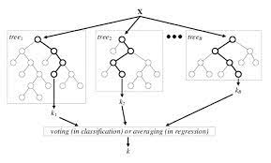
Rastgele Orman algoritması nedir?
Rastgele Orman algoritması denetimli bir sınıflandırma algoritmasıdır. (Supervised classification algorithm). İsminden de anlayacağımız üzere basit olarak algoritma rastgele olarak bir orman yaratıyor. Algoritmadaki ağaç sayısı ve elde edebileceği sonuç arasında doğrudan bir ilişki bulunmaktadır. Ağaç sayısı arttıkça kesin bir sonuç elde ederiz.
Rastgele Orman algoritması ile Karar Ağacı algoritması arasındaki fark, Rastgele Orman’da kök üğümü (Root Node) bulma ve düğümleri bölme işlemlerinin rastgele çalışıyor olmasıdır.

Slide 5
Tarihçesi
Rastgele orman algoritması 2001 yılında Leo Breiman tarafıdan geliştirilmiştir. Rastgele orman algoritması yine Breiman’ın 1996 yılında geliştirildiği begging yöntemi ve Kim Ho tarafından geliştirilen Random Subspace yöntemlerinin birleşimidir. Amit German tarafından 1997’de tanımlanan , her düğüm için en iyi ayrımın rastgele bir seçim üzerinden belirlendiği belirten bir çalışmadan da etkilenmiştir.

Slide 6
Neden Rastgele Orman algoritması?
İlk kısımda belirttiğim gibi algoritmanın hem sınıflandırma ve regresyon görevlerinde kullanılabilir olmasıdır. Aynı zamanda Aşırı Uyum (Overfitting) sonuçları kötü yönde etkileyen kritik bir sorundur ancak Rastgele Orman algoritması için, ormanda yeteri kadar ağaç bulunuyorsa Aşırı Uyum probleminin ortaya çıkma ihtimali azalır. Üçüncü avantaj ise Rastgele Orman algoritmasının sınıflandırıcı eksik olan değerleri ele alabilir ve son olarak Rastgele Orman algoritmasının sınıflandırıcı kategorik değerler için modellenebilir.

Slide 7
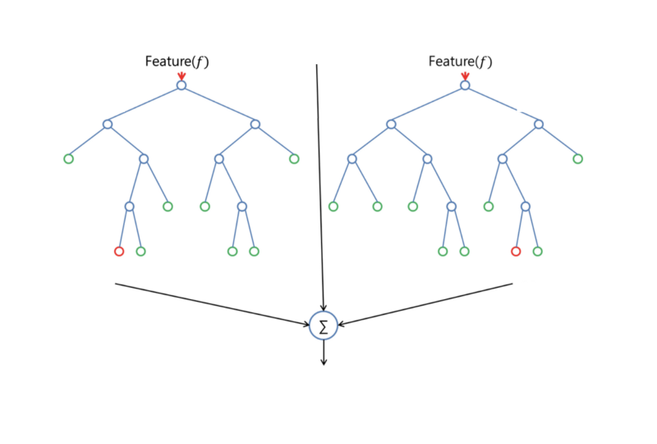
Rastgele Orman algoritması nasıl çalışır?
Rastgele Orman denetimli bir öğrenme algoritmasıdır. Zaten adından da anlaşılacağı gibi, bir orman oluşturur ve bunu bir şekilde rastgele yapar. Kurduğu “orman”, çoğu zaman “bagging” yöntemiyle eğitilen karar ağaçları topluluğudur. Bagging yönteminin genel fikri, öğrenme modellerinin bir kombinasyonunun genel sonucu arttırmasıdır.
Basit kelimelerle söylemek gerekirse: Rastgele orman, birden fazla karar ağacını oluşturur ve daha doğru ve istikrarlı bir tahmin elde etmek için onları birleştirir.
Rastgele ormanın büyük bir avantajı, mevcut makine öğrenmesi sistemlerinin çoğunu oluşturan hem sınıflandırma hem de regresyon problemleri için kullanılabilmesidir. Sınıflandırma bazen makine öğreniminin yapı taşı olarak kabul edildiğinden, sınıflandırmada rastgele orman hakkında konuşacağım. Aşağıda rastgele bir ormanın iki ağaç gibi nasıl görüneceğini görebilirsiniz:

Slide 8
Rastgele Orman neredeyse bir karar ağacı veya bir bagging(torbalama) sınıflandırıcısı olarak aynı hiperparametreye sahiptir. Neyse ki, bir karar ağacını bir bagging sınıflandırıcısıyla birleştirmek zorunda kalmazsınız ve sadece Rastgele Orman’ın sınıflandırıcısını kolayca kullanabilirsiniz. Daha önce söylediğim gibi, bu yöntemde Rastgele Orman regresörünü kullanarak regresyon görevleriyle de ilgilenebilirsiniz.
Rastgele Orman, ağaçları büyütürken, modele ek rastgelelik katıyor. Bir düğümü parçalara ayırırken en önemli özelliği aramak yerine, rastgele bir özellik alt kümesi arasında en iyi özelliği arar. Bu, genellikle daha iyi bir modelle sonuçlanan geniş bir çeşitlilikle sonuçlanır.
Bu nedenle, Rastgele Ormanda, bir düğümün bölünmesi için algoritma tarafından özelliklerin sadece rastgele bir alt kümesi dikkate alınır. Hatta mümkün olan en iyi eşikleri (normal bir karar ağacı gibi) aramak yerine, her özellik için rastgele eşikleri kullanarak ağaçları daha rastgele yapabilirsiniz.

Slide 9
Torbalama(Bagging)
Torbalama (bootstrap aggregating — önyükleme toplaması) yöntemi 1996 yılında Breiman tarafından geliştirilmiştir. Orijinal veri setinden elde edilen önyükleme örneklerine tahminciler uygulanarak bir topluluk oluşturulur. Burada önyükleme uygulaması, iadeli rastgele seçim yapıp alt örneklemler oluşturmak için kullanılır.
Oluşturulan alt örneklemler orijinal veri setindeki sayı ile aynı olacaktır. Bu nedenle bazı gözlemler önyükleme sonucunda oluşturulan örneklemlerde yer almazken bazıları iki veya daha fazla defa görülebilir. Tahminlerin birleştirilmesi aşamasında regresyon ağaçları için ortalama alınırken sınıflandırma ağaçlarında sonuçlar oylama ile belirlenir.
Torbalama, tutarsız bir tahminci değişkenin tahmin geçerliliğini de arttırabilir. Düşük yanlılık miktarına sahip ama yüksek varyanslı olan değişkenleri kullanarak onları daha elverişli hale getirir. Ayrıca deneysel sonuçlara göre torbalama yöntemi, tekil ağaçlara göre daha etkin sonuçlar vermektedir.

Slide 10
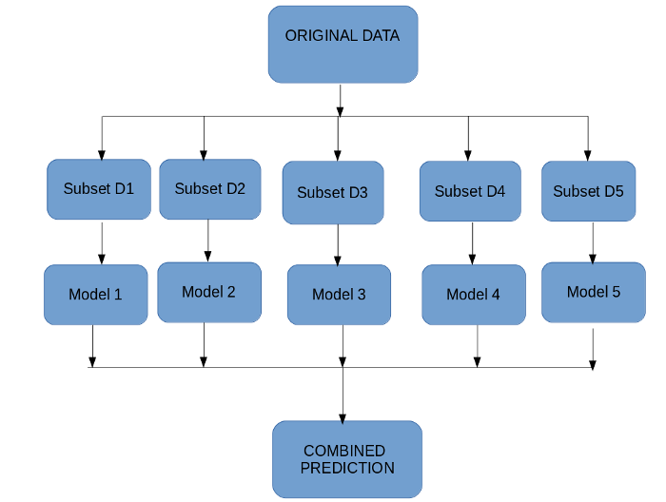
Orijinal veri kümesinden çoklu alt kümeler oluşturulur. Bu alt grupların her birinde bir temel model (zayıf model) oluşturulmuştur. Modeller paralel olarak çalışır ve birbirinden bağımsızdır. Nihai tahminler, tüm modellerden gelen tahminler birleştirilerek belirlenir.

Slide 11
Gerçek hayat analojisi
Bir yıllık tatil gezisinde seyahat etmeleri gereken yere karar vermek isteyen Andrew adında bir adam düşünün. Ona tavsiyede bulunan insanlara sormak ister. İlk önce bir arkadaşa gider, Andrew geçmişte nereye gittiğini ve hoşuna gitse de istemediğini arkadaşına sorar. Cevaplara dayanarak arkadaşı Andrew’a bir tavsiyede bulunacak.
Bu tipik bir karar ağacı algoritması yaklaşımıdır. Andrew’in arkadaşı, Andrew’in cevaplarını kullanarak ne tavsiye etmesi gerektiğine dair kararını yönlendirmek için kurallar yarattı.
Daha sonra, Andrew arkadaşlarından daha fazla tavsiyede bulunmasını tavsiye eder ve yine ona farklı sorular sorarlar. Daha sonra, kendisine en çok tavsiye ettiği yerleri seçer. Bu, Rastgele Orman algoritması yaklaşımının tipik bir örneğidir. Rastgele Orman, bir karar ağacı veya bir torbalama sınıflandırıcısı olarak neredeyse aynı hiperparametreye sahiptir. Neyse ki, bir karar ağacını bir torbalama sınıflandırıcısıyla birleştirmek zorunda kalmazsınız ve sadece Random Forest’ın sınıflandırıcı sınıfını kolayca kullanabilirsiniz. Daha önce söylediğim gibi, Rastgele Orman ile Rastgele Orman regresörünü kullanarak Regresyon görevleriyle de ilgilenebilirsiniz.
Rastgele Orman, ağaçları büyütürken, modele ek rasgelelik katıyor. Bir düğümü parçalara ayırırken en önemli özelliği aramak yerine, rastgele bir özellik alt kümesi arasında en iyi özelliği arar. Bu, genellikle daha iyi bir modelle sonuçlanan geniş bir çeşitlilikle sonuçlanır.
Bu nedenle, Rastgele Ormanda, bir düğümün bölünmesi için algoritma tarafından özelliklerin sadece rastgele bir alt kümesi dikkate alınır. Hatta mümkün olan en iyi eşikleri (normal bir karar ağacı gibi) aramak yerine, her özellik için rastgele eşikleri kullanarak ağaçları daha rastgele yapabilirsiniz.

Slide 12



Rastgele Orman algoritmasının kullanıldığı alanlar
Rastgele Orman algoritması Bankacılık,Tıp, Borsa ve E-ticaret sistemlerinde aktif olarak kullanılmaktadır.
- Bankacılıkta Rastgele Orman algoritması sadık müşterileri bulmak için kullanılır buda kredileri bol miktarda alabilecek ve bankaya doğru ödeme yapabilek müşteriler anlamına gelmektedir ve sahtekarlık yapan müşterileri, yani gereken zamanda borçları geri ödemelerini yapmayan veya banka için tehlikeli eylemler yapma gibi kötü kayıtları olan müşteriler anlamına gelmektedir.
- Tıpta Rastgele Orman algoritması hem ilaçlardaki bileşenlerin doğru kombinasyonunu tanımlamak hemde hastanın tıbbi kayıtlarını analiz ederek hastalıkları tanımlamak için kullanılır.
- Borsada Rastgele Orman algoritması bir hisse senedin davranışını ve beklenen zarar veya karı tanımlamak için kullanılabilir.
- E-Ticarette Rastgele Orman Algoritması benzer müşterilerin deneyimlerine dayanarak, müşterinin tavsiye edilen ürünleri beğenip beğenmeyeceğini tahmin etmek için kullanılabilir.

Slide 13
Rastgele Orman algoritmasının avantajlar ve dezavantajlar:
Rastgele Ormanların bir avantajı hem regresyon hem de sınıflandırma görevleri için kullanılabileceği ve girdi özelliklerine verdiği göreceli önemi görmenin kolay olmasıdır.
Rastgele Orman ayrıca çok kullanışlı ve kullanımı kolay bir algoritma olarak kabul edilir, çünkü varsayılan hiperparametreler genellikle iyi bir tahmin sonucu oluşturur. Hiperparametre sayısı da o kadar yüksek değildir ve anlaşılması kolaydır.
Makine öğrenimindeki en büyük sorunlardan biri fazlasıyla takılıyor, ancak çoğu zaman bu rastgele bir orman sınıflandırıcısı için bu kadar kolay olmayacak. Bunun nedeni, ormanda yeterince ağaç olması durumunda, sınıflandırıcının modele uymayacağıdır.
Rastgele Ormanın ana sınırlaması, çok sayıda ağacın algoritmayı gerçek zamanlı tahminler için yavaş ve etkisiz hale getirebilmesidir. Genel olarak, bu algoritmalar hızlı bir şekilde eğitilebilir, ancak bir kez eğitildiklerinde tahminler oluşturmak için oldukça yavaştır. Daha doğru bir tahmin, daha yavaş bir modelle sonuçlanan daha fazla ağaç gerektirir. Gerçek dünyadaki uygulamaların çoğunda Rastgele Orman algoritması yeterince hızlıdır, ancak çalışma zamanı performansının önemli olduğu ve diğer yaklaşımların tercih edilebileceği durumlar olabilir.
Ve tabii ki Rastgele Orman, prediktif bir modelleme aracıdır ve açıklayıcı bir araç değildir. Bu, verilerinizdeki ilişkilerin bir tanımını arıyorsanız, başka yaklaşımların tercih edileceği anlamına gelir.
Rastgele Orman algoritması, Bankacılık, Borsa, Tıp ve E-Ticaret gibi birçok farklı alanda kullanılmaktadır. Bankacılıkta, örneğin bankanın hizmetlerini diğerlerinden daha sık kullanacak müşterileri tespit etmek ve borçlarını zaman içerisinde geri ödemek için kullanılır. Bu alanda bankayı dolandırmak isteyen dolandırıcılık müşterilerini tespit etmek için de kullanılır. Finansmanda, bir hissenin gelecekteki davranışını belirlemek için kullanılır. Sağlık alanında, tıptaki bileşenlerin doğru kombinasyonunu tanımlamak ve hastalıkları tanımlamak için bir hastanın tıbbi geçmişini analiz etmek için kullanılır. Ve son olarak, E-ticaret’te Rastgele Orman, bir müşterinin ürünü gerçekten beğenip beğenmeyeceğini belirlemek için kullanılır.

Slide 14
Önemli Hiperparametreler:
Rastgele ormandaki parametreler ya modelin tahmin gücünü arttırmak ya da modeli daha hızlı hale getirmek için kullanılır. Burada rastgele orman fonksiyonuna sahip Sklearn(python kütüphanesi) hiperparametreleri hakkında konuşacağım.
1. ÖNGÖRÜCÜ GÜCÜN ARTIRILMASI(ESTİMATOR)
Birincisi, en yüksek oyu almadan ya da tahminlerin ortalamalarını almadan önce algoritmanın oluşturduğu ağaç sayısı olan “en önemli” hiperparametredir. Genel olarak, daha yüksek sayıda ağaç performansı artırır ve tahminleri daha kararlı hale getirir, fakat aynı zamanda hesaplamayı da yavaşlatır.
Bir başka önemli hiperparametre “max_features”, yani Random Forest’ın tek bir ağaçta denemesine izin verilen maksimum özellik sayısıdır. Sklearn belgelerinde açıklanan çeşitli seçenekler sunar.
Hız açısından konuşacağımız son önemli hiper parametresi, “min_sample_leaf” dir. Bu, adından da anlaşılacağı gibi, bir iç düğümü ayırmak için gereken minimum yaprak sayısını belirler.
2. MODEL HIZINI ARTIRMA
“N_jobs” hiperparametre, motora kaç tane işlemcinin kullanılmasına izin verildiğini söyler. 1 değeri varsa, yalnızca bir işlemci kullanabilir. “-1” değeri, sınır olmadığını gösterir.
“Random_state”, modelin çıkışını çoğaltılamaz hale getirir. Model, her zaman rastgele bir random_state değeri olduğunda ve aynı parametreler ve aynı eğitim verisi verilmişse, aynı sonuçları üretecektir.
Son olarak, rastgele bir ormanda çapraz doğrulama yöntemi olan “oob_score” (aynı zamanda oob örneklemesi olarak da adlandırılır) vardır. Bu örneklemede, verinin yaklaşık üçte biri modeli eğitmek için kullanılmamıştır ve performansını değerlendirmek için kullanılabilir. Bu numunelere bağ dışı örnekler denir. leave-one-cross-validasyon yöntemine çok benzer, ancak neredeyse hiçbir ek hesaplama yükü de beraberinde gelmiyor.

Slide 15
Karar Ağaçları ve Rastgele Ormanlar Arasındaki Fark:
Random Forest, Karar Ağaçlarının bir koleksiyonudur, ancak bazı farklılıklar vardır.
Bir karar ağacında özelliklere ve etiketlere sahip bir eğitim veri seti girdiyseniz, tahminleri yapmak için kullanılacak bazı kurallar formüle edilir.
Örneğin, bir kişinin bir çevrimiçi reklama tıklayacağını tahmin etmek istiyorsanız, reklamı geçmişte tıklanan ve kararını açıklayan bazı özellikleri toplayabilirsiniz. Özellikleri ve etiketleri bir karar ağacına koyarsanız, bazı kurallar oluşturur. Sonra reklamın tıklanıp tıklanmayacağını tahmin edebilirsiniz. Buna karşılık, Rastgele Orman algoritması çeşitli karar ağaçları inşa etmek için gözlemleri ve özellikleri rastgele seçer ve sonuçların ortalamasını alır.
Bir başka farklılık da, “derin” karar ağaçlarının aşırı ısınmaktan muzdarip olmasıdır. Rastgele Orman, özelliklerin rastgele alt kümeleri oluşturarak ve bu alt kümeleri kullanarak daha küçük ağaçlar oluşturarak, çoğu zaman aşırı uydurmayı(overfitting) engeller. Daha sonra alt ağaçları birleştirir. Bunun her zaman çalışmadığını ve aynı zamanda rastgele ormanınızın kaç ağaç oluşturduğuna bağlı olarak hesaplamayı yavaşlattığını unutmayın.

Slide 16
Nasıl Oluşturulur?
Rastgele orman algoritması kullanıcı tarafından 2 parametre alır.
M: en iyi bölünmeyi belirlemek için her bir düğümde kullanılan değişkenlerin sayısı
N: geliştirilecek ağaç sayısı
İlk olarak eğitim veri setinin 2/3’ ünde önyükleme örnekleri oluşturulur.Out of-bag (OOB) verisi olarak da adlandırılan , eğitim veri setinin 1/3’lük kalan kısmı hataları test etmek için kullanılır.
Her bir düğümde M değişkenleri tüm değişkenler arasından rastgele seçilir ve bu değişkenler arasından en iyi dal belirlenir.
M adet değişken sayısının kareköküne eşit alınan M değişken sayısı genel olarak optimum sonuca en yakın sonucu verir.
Sınıfların homojenliğini ölçmek için GINI indeksi hesaplanır. GINI indexi ne kadar düşük olursa sınıf o kadar homojendir.GINI index baz alınarak veri setinin sınıfları blirlenir. Çıkan sonuçlar bütününde en uygun sınıflandırma yapılmış olur.

Slide 17

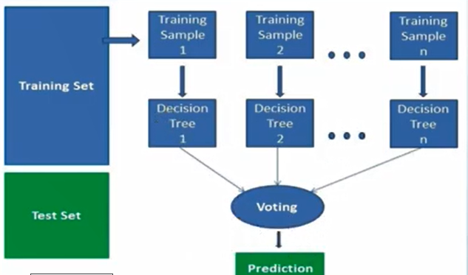
n:seçilen veri
Pj:veri setindeki her bir verinin, kendisinden küçük ve büyük olan tüm verilere bölümünün karesi.

Slide 18


Örnek Uygulama
Örnekte bir banknotun gerçek olup olmadığını, banknotun 4 özelliğini ele alarak rastgele orman algoritması kullanarak tahmin etmeye çalışalım.
İlk olarak kütüphanelerimizi ekleyerek başlayalım.
Daha sonrasında veri kümesini içe aktaralım.
Verileri eğitim için hazırlama aşamasında, verileri özniteliklerine ve etiketlerine aşağıdaki kodlar ile ayıralım.

Slide 19
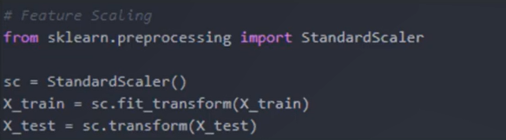
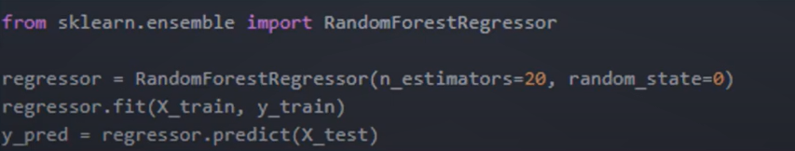
Verileri eğitim ve test kümelerine ayıralım.
Daha tutarlı sonuçlar elde etmek için aşağıdaki kod bloğu yardımı ile verilerimizi ölçeklendirelim.
Verileri ölçeklendirdiğimize göre bu sınıflandırma problemini çözmek için rastgele ormanlarımızı eğitebiliriz.

Slide 20
Sonuç
Rastgele Orman, model geliştirme sürecinde erken eğitim için ve nasıl performans gösterdiğini görmek için basit bir algoritmadır ve sadeliği nedeniyle “kötü” bir Rastgele Orman oluşturmak zordur. Kısa bir süre içinde bir model geliştirmeniz gerekiyorsa, bu algoritma da mükemmel bir seçimdir. Bunun üzerine, özelliklerine verdiğiniz önemin oldukça iyi bir göstergesidir.
Rastgele Ormanlar da performans açısından yenmek için çok zor. Elbette, sinir ağları gibi her zaman daha iyi performans gösterebilecek bir model bulabilirsin, ama bunlar genellikle gelişimde daha fazla zaman alırlar. Üstelik, ikili, kategorik ve sayısal gibi bir çok farklı özellik tipini de kullanabilirler.
Genel olarak, Rastgele Orman, sınırlamaları olmasına rağmen (çoğunlukla) hızlı, basit ve esnek bir araçtır.

Slide 21
Kaynaklar
https://towardsdatascience.com/the-random-forest-algorithm-d457d499ffcd
https://devhunteryz.wordpress.com/2018/09/20/rastgele-ormanrandom-forest-algoritmasi/comment-page-1/
https://medium.com/cem-berke-cebis-blog/rastgele-orman-algoritmas%C4%B1-1600ca4f4784
https://tr.ilusionity.com/567-random-forest-classifier-tutorial-how-to-use-tree-based-algorithms-for-machine-learning
https://dergipark.org.tr/tr/download/article-file/593351
http://youtube.com/bmdersleri

Slide 22
İlginiz için teşekkürler…
Veri Madenciliğine Giriş
http://youtube.com/bmdersleri
Hazırlayan ve Sunan : ELİF ÇETİN E-posta : elifcetnelif@gmail.com
Tarih : 20/08/2021
Sürüm : v1

